Slide 1

Своя игра
Великая отечественная война
Учитель истории и обществознания
Рома Марина Николаевна
Федоровская МБОУ СОШ № 1

Slide 2
Исторические
деятели
10
20
30
40
10
20
30
30
Сражения
10
20
30
40
10
20
30
30
Военные операции
10
20
30
40
Исторические
понятия
10
20
30
40
10
20
30
30
Даты
10
20
30
40
10
20
30
30
Орден и медали
10
20
30
40

Slide 3


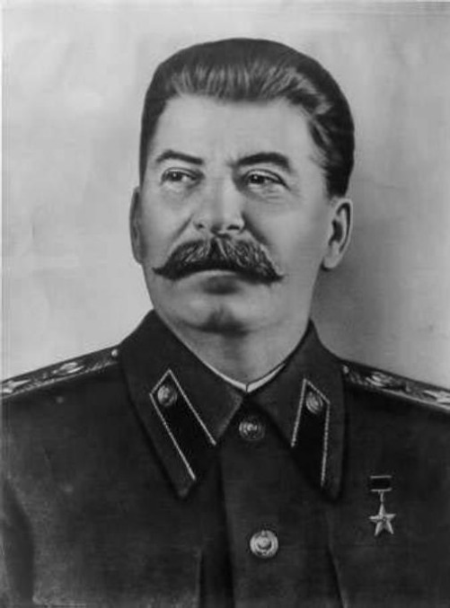
Исторические деятели 10
Иосиф
Виссарионович
Сталин
Политический и государственный деятель СССР.
С 30 мая 1941г. председатель Государственного комитета обороны СССР, с 8 августа 1941 по сентябрь 1945г. Верховный Главнокомандующий Вооруженными Силами СССР

Slide 4
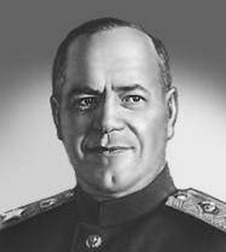
Исторические деятели 20
Жуков
Георгий
Константинович
Маршал Советского Союза, четырежды герой Советского Союза. Один из руководителей обороны Ленинграда, Москвы и разгрома немецких войск под Москвой. 24 июня 1945г. Принимал Парад Победы в Москве.

Slide 5
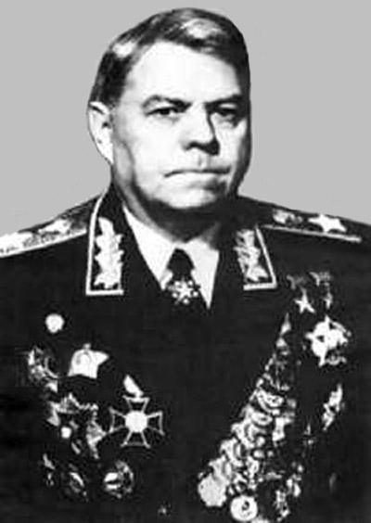
Исторические деятели 30
Александр
Михайлович Василевский
Маршал Советского Союза, дважды герой Советского Союза. В 1942-1944гг. координировал действия ряда фронтов во время Сталинградской и Курской битв, при освобождении Донбасса, Крыма, при проведении Белорусской операции «Багратион».

Slide 6
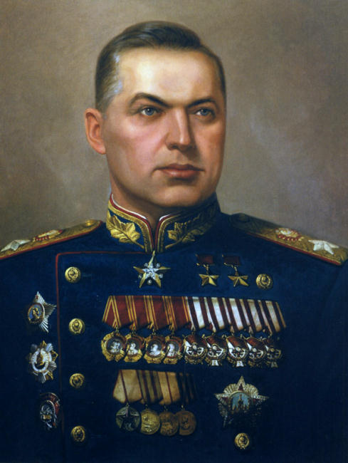
Исторические деятели 40
Константин
Константинович
Рокоссовский
Маршал Советского Союза, дважды герой Советского Союза. В Великую Отечественную войну командующий 1-го и 2-го Белорусских фронтов.

Slide 7
Сражения 10
Мамаев
Курган
Этот памятник Сталинградской битвы называют «главной высотой России»

Slide 8
Сражения 20
Смоленск
Этот российский город-герой отважно защищали и в смутное время, и от войск Наполеона, и в 1941 г. Назовите его.

Slide 9
Сражения 30
Форсирование
Днепра
За подвиги, совершенные в этой битве, 2438 солдат, офицеров и генералов удостоены звания Героя Советского Союза

Slide 10
Сражения 40
Битва под Прохоровкой
(Курская битва)
Битва, в которой на небольшом участке местности с обеих сторон участвовало 1200 танков, артиллерия и авиация.

Slide 11
Военные операции 10
план
«Барбаросса»
Как называется стратегический план захвата германскими войсками СССР?

Slide 12
Военные операции 20
«Багратион»
Как называется белорусская наступательная операция (22 июня – 29 августа 1944г.)?

Slide 13
Военные операции 30
«Рельсовая
война»
Как называется одна из крупнейших операций партизан по одновременному массовому разрушению железнодорожных коммуникаций врага?

Slide 14
Военные операции 40
«Тайфун»
Как называется наступательная операция немецко-фашистских войск в сентябре – ноябре 1941г. с целью захвата Москвы?

Slide 15
Исторические понятия 10
Геноцид
Уничтожение или преследование людей по расовым, этническим, религиозным мотивам.

Slide 16
Исторические понятия 20
Мобилизация
Призыв в вооруженные силы военнообязанных, находившихся в запасе, пополнение воинских частей и создание на их основе новых военных формирований

Slide 17
Исторические понятия 30
Эвакуация
Целенаправленное перебазирование населения, оборудования промышленных и сельскохозяйственных предприятий, продуктов питания, материальных и духовных ценностей из мест, которым угрожает оккупация

Slide 18
Исторические понятия 40
Партизан
Добровольный участник вооруженной борьбы на занятой противником территории

Slide 19
Даты 10
22 июня
1941 года
Начало Великой Отечественной войны

Slide 20
Даты 20
9 мая
1945 года
День Победы над фашистской Германией

Slide 21
Даты 30
5-6 декабря
1941 года
Начало контрнаступления Красной Армии под Москвой

Slide 22
Даты 40
17 июля 1942 –
2 февраля 1943 года
Сталинградская битва

Slide 23
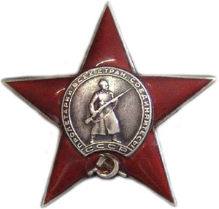
Ордена и медали 10
Орден
Красной Звезды
Орден, учрежденный 6 апреля 1930 г.

Slide 24
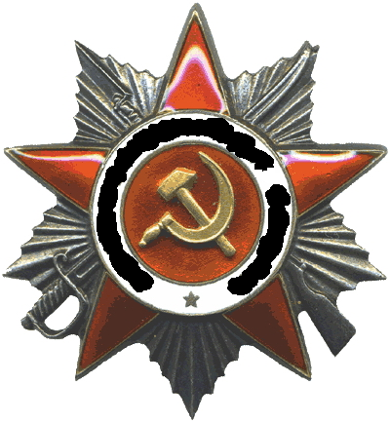
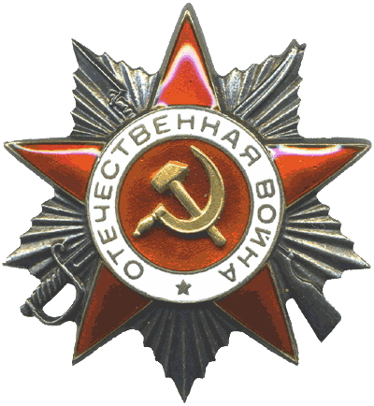
Ордена и медали 20
Орден
Отечественной
войны
Орден, учрежденный 20 мая 1942г.
Имеет l и ll степени

Slide 25
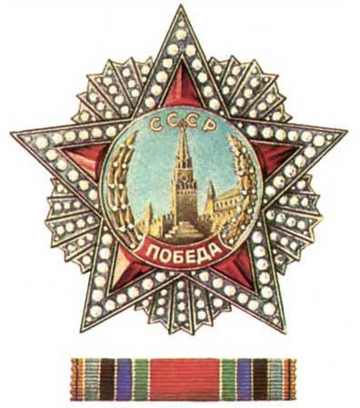
Ордена и медали 30
Орден «Победа»
Орден, учрежденный 8 ноября 1943 г.

Slide 26
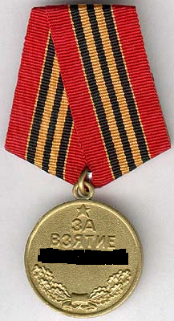
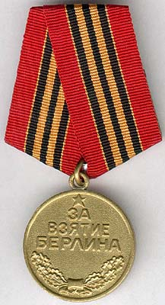
Ордена и медали 40
Медаль «За взятие
Берлина
Медаль, учрежденная 9 июня 1945г.

Slide 27

СПАСИБО ЗА ВНИМАНИЕ!
С ДНЕМ ПОБЕДЫ

